Slide 1
Bits e Processadores
Lógica Sequencial e Memórias
"É mísera espécie de memória essa, que só funciona para trás."
"It’s a poor sort of memory that only works backward."
Lewis Carroll (1832–1898) , Romancista Americano
apud Nisan, N. & Schocken, S. 2005. Elements of Computing Systems
Ciência da Computação - Luciano Soares <lpsoares@insper.edu.br>
Notes:
Ola, bem vindos a mais uma aula preparatória, dessa vez para o assunto de lógica sequencial.

Slide 2
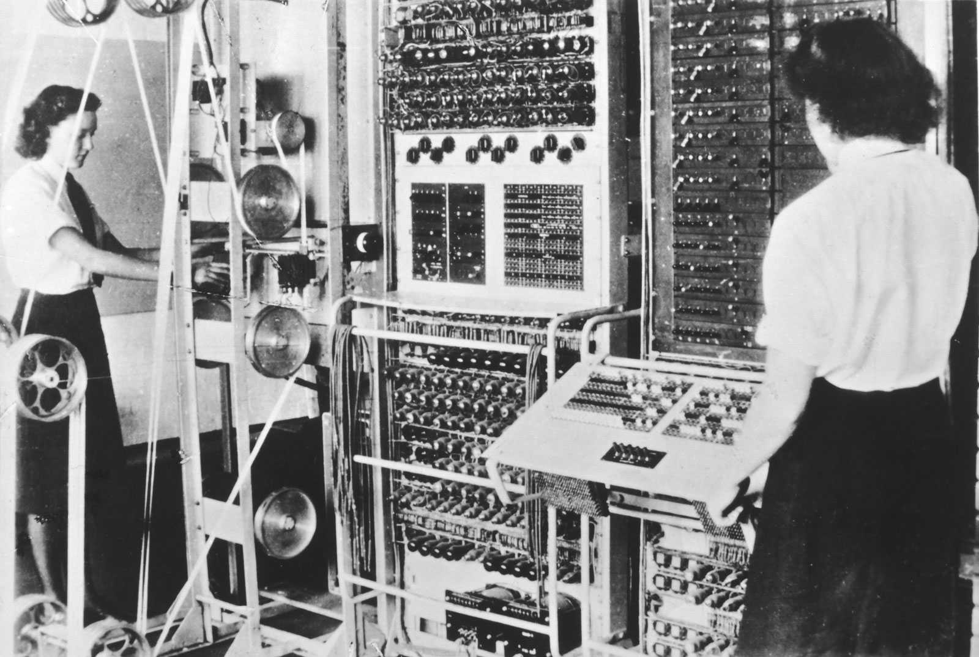
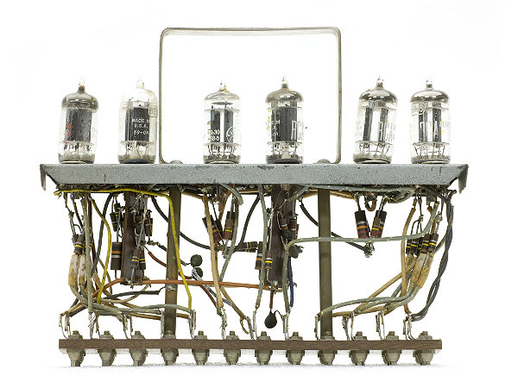
Colossus
O Colossus foi um computador britânico de 1700 válvulas, feito em 1943 para decifrar códigos nazistas durante a Segunda Guerra Mundial. O computador foi desmontado e planos foram destruídos para manter o projeto em segredo.
Um dos sistemas de bits de memória do Colossus era armazenado em válvulas usando uma técnica desenvolvida por William Henry Eccles e Frank Wilfred Jordan em 1918, conhecida hoje como flip-flops.
Notes:
Vamos iniciar falando do Colossus, também chamado de Mark I. Ele foi um computador criado durante a segunda guerra mundial no reino unido, ele começou a ser construído em 1943 e a operar em 1944. Uma característa importante desse computador é que ele podia ser programado e reprogramado para decifrar as mensagens nazistas. Essa flexibilidade de programação foi revolucionária. O computador usava um mecanismo de memória chamado de flip-flops, que foi desenvolvido muitos anos antes pelos professores William Henry Eccles e Frank Wilfred Jordan. O computador foi desmontado após o fim da guerra, o que fez ele ficar desconhecido durante muito tempo e não aparecer nos livros de história.
http://www.britannica.com/technology/computer/images-videos/The-Colossus-computer-at-Bletchley-Park-Buckinghamshire-England-1943/19626
http://www.computerhistory.org/revolution/digital-logic/12/269
https://en.wikipedia.org/wiki/Flip-flop_(electronics)

Slide 3
Clock
Circuitos digitais síncronos utilizam sinais de clock para coordenar as mudanças de estado dos componentes sequenciais.
A tensão elétrica varia conforme o circuito.
borda de subida
(positiva)
ciclo
borda de descida
(negativa)
1 (5 V)
0 (0v)
tempo
f | = | 1 __ T
T é o período de tempo de um ciclo em segundos.
f é a frequência em Hertz
Notes:
Antes de falarmos dos dispositivos de lógica sequencial, vamos falar dos sinais de clock. O sinais de clock dão o passo para o computador, como os circuitos tem alguns atrasos de propagação o clock é definido para que os circuitos estabilizem seus sinais para ir executando as suas operações. AVANCAR. Os sinais de clock são ondas quadrada, geralmente simétricas (AVANCAR) que oscilam entre um sinal baixo, e um sinal alto. Dois pontos importantes para observar são as bordas de subida, que é o momento que o sinal sai do nível baixo para o alto. (AVANCAR) e a borda de descida, que é o momento que o sinal muda de nível alto para baixo. (AVANCAR) O ciclo é então a subida e descida de um sinal por exemplo, (AVANÇAR) e inverso do o período de tempo de um ciclo é a frequência do clock.
Lógicas combinacionais tem problemas para os loops de feedback, enquanto com clocks ( não ).
Falar latência e um circuito com entradas defasadas.
Clock maior que a latência, atraso de um sinal.
Para o correto funcionamento CPU, a metodologia sincronização dos módulos é baseada em bordas (de subida ou descida) do clock. Senão um leitura pode ser feita enquanto um dado ainda não estiver pronto.
http://slideplayer.com.br/slide/370185/
http://www.plantation-productions.com/Webster/www.artofasm.com/Linux/HTML/SystemOrganizationa4.html
http://www.gitam.edu/eresource/comp/gvr/6.1.htm

Slide 4
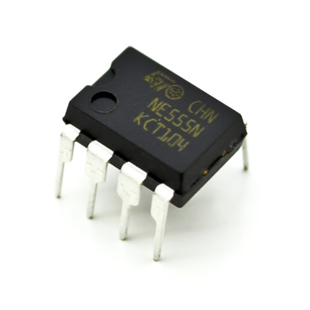
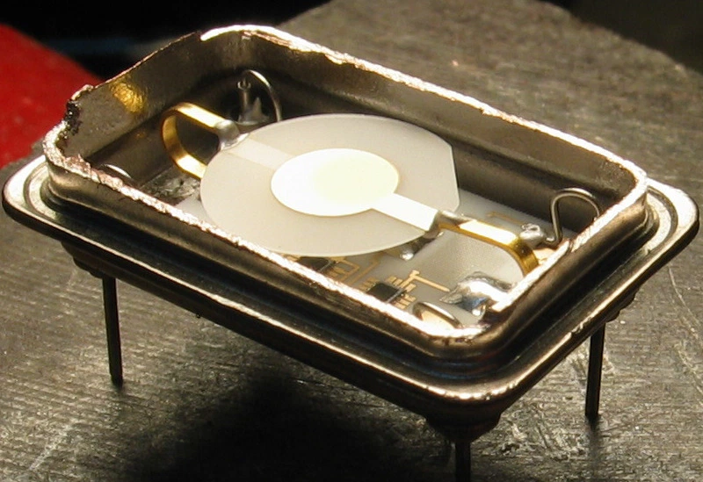
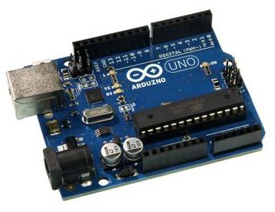
Osciladores
Multivibrador Astável
Cristais de quartzo
O Arduino Uno com um cristal de 16 MHz para controlar o ATmega328P
Notes:
Para gerar os sinais de clock usamos osciladores. Temos os multivibradores astáveis que são circuitos eletrônicos que tem dois estados que ficam comutando. O período de tempo para cada fase é controlado pelos valores dos capacitores e resistências conectados no circuito. Temos também os cristais de quartzo, que são materiais piezo-eletrônicos que vibram em frequências muito precisas. Muitas vezes são usados multiplicadores de frequência para se conseguir o valor adequado para o circuito implementado.
AVANÇAR
O Arduino Uno possui um cristal de 16MHz (AVANÇAR) para controlar o microcontrolador ATmega328P presente na placa, esse cristal tem uma precisão de 100 ciclos por milhão, ou seja, algo como um erro de 30 segundos num ano.
http://www.electronics-tutorials.ws/waveforms/generators.html
https://en.wikipedia.org/wiki/Frequency_multiplier
http://superuser.com/questions/585930/what-controls-the-cpu-clock-speed-bus-speed
https://hifiduino.wordpress.com/2012/05/26/33-8688-mhz-oscillator-discrete-choice/
http://txccrystal.com/term.html
http://dailylearningnotes.blogspot.com.br/2010/03/arduino-components-crystal-oscillator.html
https://solarbotics.com/product/50450/
https://pt.wikipedia.org/wiki/Oscilador_de_cristal
https://en.wikipedia.org/wiki/Clock_signal

Slide 5
Lógica Combinacional e Sequencial
Na Lógica Combinacional a função dos circuitos depende somente do estado das entradas naquele momento.
Circuito Lógico
Entrada
Saída
Na Lógica Sequencial a função dos circuitos depende de estados anteriores, ou seja, os circuitos têm alguma memória.
Circuito Lógico
Entrada
Saída
Memória
(estado)
Notes:
Até o momento só usamos Lógicas Combinacionais. Nessas lógicas uma tabela verdade define bem a saída de um circuito. Por exemplo, podemos dizer que ao se colocar os sinais nas entradas de uma unidade lógica aritmética temos quase que instantaneamente uma saída válida e independente dos sinais que estavam anteriormente no circuito. (AVANÇAR) Já na lógica sequencial o estado anterior das entradas influencia na saída, ou seja, essa lógica possui uma memória. E é justamente essa característica de memória de estados anteriores que nos interessa. Podemos por exemplo armazenar valores para usar posteriormente.
http://www.inf.pucrs.br/~emoreno/undergraduate/SI/orgarq/class_files/Aula06.pdf
http://www.ee.surrey.ac.uk/Projects/CAL/seq-switching/General_seq_circ.htm

Slide 6
Circuitos Biestáveis
Um circuito biestável possui dois estados estáveis e pode armazenar um bit. Seu estado somente muda quando suas entradas e, quando aplicável, o sinal de habilitação ou clock determinam uma transição.
Circuito
Entradas
Saída (Q)
Q(t+1)=F(Q(t),entradas)
O próximo estado é uma função do estado atual e das entradas.
Notes:
Um dos circuitos sequenciais mais simples existentes são os circuitos biestáveis, que são chamados assim pois permanecem em um dos dois estados binários (0 ou 1) enquanto estiver energizado. Eles são usados para armazenar e recuperar os estados dos bits dos computadores.
http://hyperphysics.phy-astr.gsu.edu/hbase/electronic/nandlatch.html#c1

Slide 7

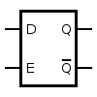
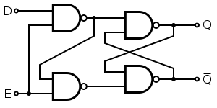
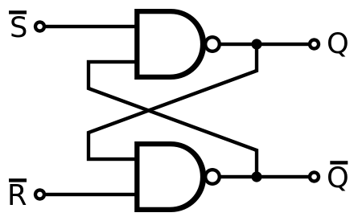
Tipos de Circuitos Biestáveis
Os tipos comuns são o SR (“Set-Reset”) e o D ("data”).
S’ | R’ | Ação
0 | 0 | não permitido
0 | 1 | Q=1 ; Q’=0
1 | 0 | Q=0 ; Q’=1
1 | 1 | sem alteração
E | D | Ação
0 | X | sem alteração
1 | 0 | Q=0 ; Q’=1
1 | 1 | Q=1 ; Q’=0
Latch de Set-Reset ativado com sinais em nível baixo.
Latch de tipo D ativado com sinais em nível alto.
a condição S̅=R̅=0 é proibida/indeterminada!
Notes:
O latch SR é um circuito biestável composto de duas portas NAND que armazenam um valor simples. Nesse circuito normalmente as entradas S e R, conhecidas como Set e Reset, ficam em nível alto. Enquanto estiverem assim o valor das saídas Q e Q barra, que é sempre o inverso do Q, se mantem inalterados. Se o nível do S baixar a saída Q fica em nível alto, ou podemos dizer 1, já se o nível do R, baixar Q fica em nível lógico baixo também, ou seja 0. Um outro circuito biestável é o latch tipo D, nesse caso o circuito mantem o valor da entrada de Dados D enquando a entrada de Enable E estiver em nível alto, se o E for para nível baixo o circuito não muda de estado.
https://en.wikipedia.org/wiki/Flip-flop_(electronics)

Slide 8
Flip-flops e Latches
Sensível ao nível
(latch)
Sensível à borda
(flip-flop)
D Q
Ck Q’
D Q
Ck Q’
alto
subida
D Q
Ck Q’
D Q
Ck Q’
baixo
descida
Notes:
Até agora vimos os latchs, que usando a terminologia comumente aplicada, significa um circuito sensível ao nível, ao passo que um flip-flop é sensível à borda do sinal de clock. Perceba o símbolo triangular na entrada do clock indicando que o dispositivos é acionado por borda, ou de subida ou de descida.
https://www.ibiblio.org/kuphaldt/electricCircuits/Digital/DIGI_10.html

Slide 9
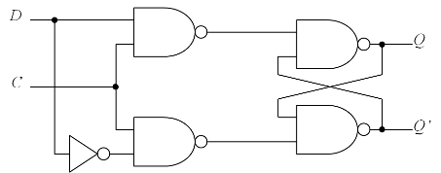
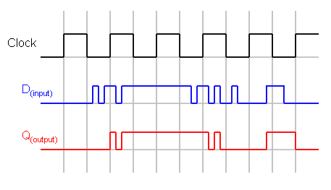
Latch tipo D
Sinais de clock podem ser usados para os latchs.
D | Clk | Ação
X | 0 | sem alteração
0 | 1 | Q=0 ; Q’=1
1 | 1 | Q=1 ; Q’=0
Notes:
Para entendermos a diferença, veja o circuito do Latch tipo D, enquanto a entrada, aqui representada por C estiver em nível lógico baixo o circuito não se altera porém quando ele muda para nível alto o circuito vai carregando o valor do D até o C for para nível baixo de novo. No diagrama de tempo apresentado é possível ver que possíveis ruídos ou instabilidades afetam o sinal do latch.
http://hades.mech.northwestern.edu/index.php/Flip-Flops_and_Latches

Slide 10
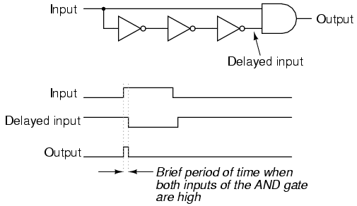
Acionamento por pulso (subida)
Circuitos de disparo permitem gerar um pulso curto.
Pequeno período de tempo quando ambas entradas da AND estão em alta.
Esses circuitos são didáticos, mas não são bons para gerar clocks robustos!
Notes:
Um truque então é tentar pegar o valor do sinal de entrada em um só instante, evitando flutuações e instabilidades. Aqui esta um exemplo de solução. Em vez de ligar direto o sinal do clock no latch, podemos usar o circuito apresentado para este ativar o latch só no breve período de mudança do sinal do clock. Aqui no caso é um circuito que tem sua saída em alta somente na borda de subida. Quando a entrada mudar para nível alto, a entrada superior da porta AND recebe rapidamente o sinal, porem o caminho abaixo sofre um atraso pois possui três portas NOTs, esse atraso das NOTs faz com que por um breve instante as duas entradas sejam 1, fazendo com que se ligado no latch esse só funciona na borda de subida.
http://www.allaboutcircuits.com/textbook/digital/chpt-10/edge-triggered-latches-flip-flops/

Slide 11
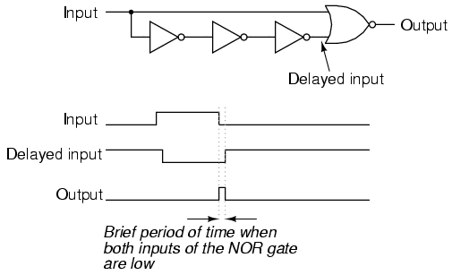
Acionamento por pulso (descida)
Circuitos de disparo permitem gerar um pulso curto.
Pequeno período de tempo durante o qual ambas as entradas da porta NOR estão em nível baixo.
Esses circuitos são didáticos, mas não são bons para gerar clocks robustos!
Notes:
Da mesma forma o circuito pode ser montado para borda de descida, para isso ao invéz de uma porta AND, será usada uma porta NOR. E só no breve período de descida que o circuito do latch ficaria acionado.

Slide 12
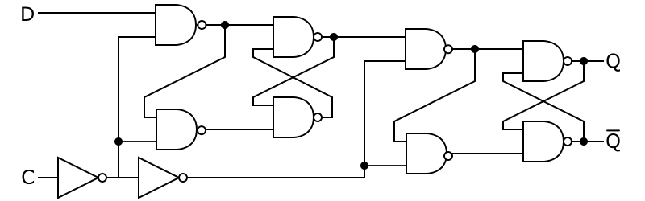
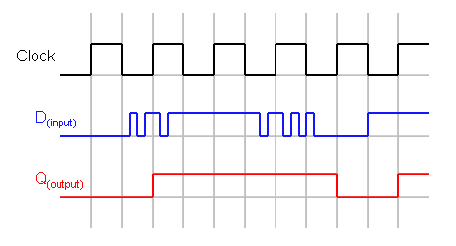
Flip Flop
Flip flop tipo D ou DFF (Data Flip Flop), usando implementação master-slave.
D | C | Ação
X | 0 | sem alteração
X | 1 | sem alteração
1 | ↑ | Q=1 ; Q’=0
0 | ↑ | Q=0 ; Q’=1
Somente sensível a borda de subida!
Notes:
Outra forma de fazer um flip-flop é com essa configuração, mestre escravo. Esse sistema é como uma porteira, onde os sinais vão propagando entre os dois elementos do flip-flop, conforme os sinais de clock mudam de alto para baixo . Veja que o sinal acabou ficando imune as instabilidades devido a flutuações de sinais de entrada.
Conforme o sinal, consegue passar por uma porta mas não pela outra... a porta está abestra quando o sinal está em baixo e fechada em alta, e vice versa.
https://web.fe.up.pt/~jca/feup/lsdi/slides/lsdi-0607-slides-aula-TP5-7-sequenciais.pdf
http://slideplayer.com.br/slide/370185/
http://www.electronics-tutorials.ws/sequential/seq_4.html
http://hades.mech.northwestern.edu/index.php/Flip-Flops_and_Latches

Slide 13
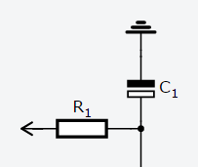
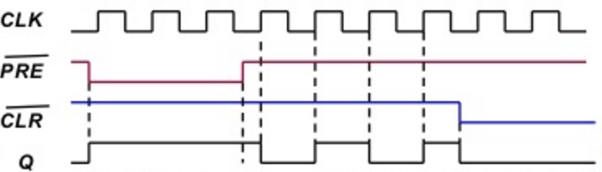
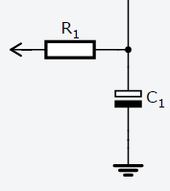

Entradas síncronas e assíncronas
Componentes sequenciais podem ter entradas:
Síncronas: só alteram o estado do chip com os pulsos de clock
Assíncronas: alteram o estado do chip independentemente do clock
Circuito força início em alta
Preset
(Assíncrona)
$\overline{PRE} e\overline{ CLR}$ são ativos em nível baixo
PRE
D Q
Ck Q’
CLR
D
(Síncrona)
Clear
(Assíncrona)
ativar preset e clear simultaneamente costuma ser uma condição proibida!
Circuito força início em baixa
Notes:
Dizemos que a entrada de um flip-flop, aqui no caso a D é sincrona, ou seja, só atualiza o circuito nas transições de clock. Porém podemos ter outras entradas, como o preset, (AVANÇAR) que normalmente fica em nível lógico alto, mas quando vai para o baixo ,automaticamente deixa a saída em nível lógico alto, independente do clock, e o Clear que é o oposto, quando muda para o baixo, deixa a saída em baixo. Caso necessário algum circuito com resistores e capacitores pode ser usado para iniciar em algum nível lógico desejado. O gráfico de tempo mostra um exemplo de estados para esse circuito.
http://www.slideshare.net/raiuniversity/b-sc-cs-i-bode-uiv-sequential-circuit

Slide 14
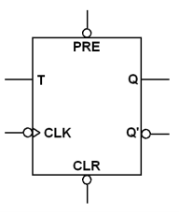
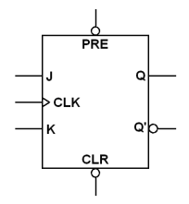
Flip Flop
Outros tipos de flip flops comuns são:
Flip-flop T (toggle)
Flip-flop JK
Notes:
Vimos dois flip-flops bem comuns, porém ainda existem outros, como o T que muda de estado a cada transição, o JK que permite uma combinação das funcionalidades que vimos anteriormente, e dependendo da aplicação podem ser preferidos a outros tipos.
https://web.fe.up.pt/~jca/feup/lsdi/slides/lsdi-0607-slides-aula-TP5-7-sequenciais.pdf
http://slideplayer.com.br/slide/370185/
http://www.electronics-tutorials.ws/sequential/seq_4.html
http://www.cuco.pro.br/ach2034/aula14/jk_nand_flip-flop.html

Slide 15
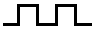
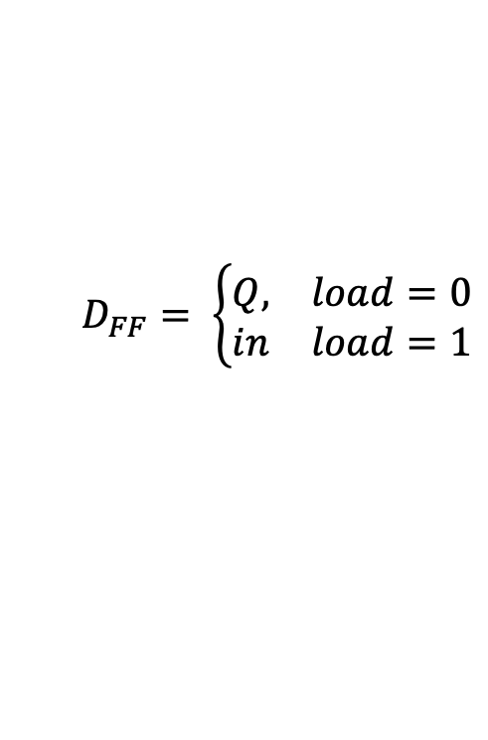
Lendo e armazenando valores
Uma célula de memória.
$$D_{FF}= \left\{\begin{matrix}Q, & load=0 \\ in & load=1\end{matrix}\right.$$
D Q
Ck Q’
Mux
saída
(out)
entrada
(in)
sel
carregar
(load)
Clock
(clk)
Notes:
Para finalizarmos, podemos colocar mais funcionalidades num flip-flop se realimentarmos ele para manter seus valores. Um multiplexador pode ser usado para tal fim. (AVANÇAR) Se abstrairmos esse novo componente, podemos ter uma entidade que armazena um bit de informação.
// Uma outra forma de pensar é se só tivesse o multiplexador. e ele se realimentar.

Slide 16
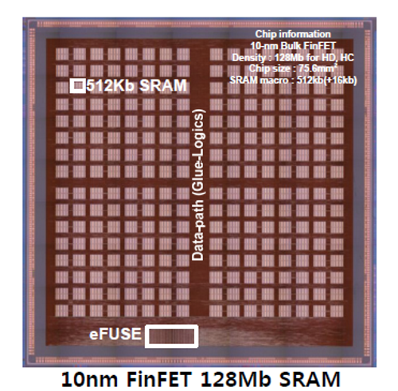
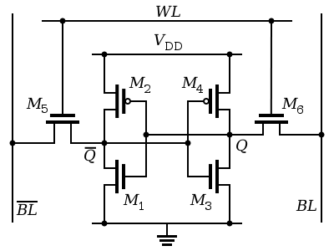
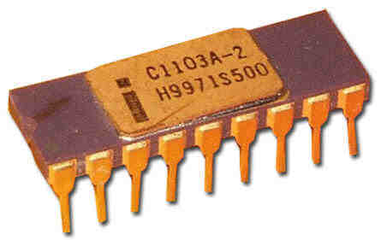
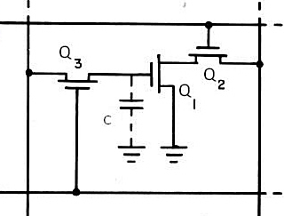
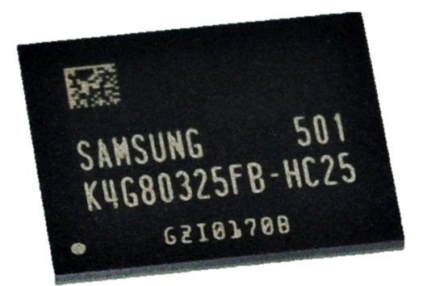
Memórias RAM Atuais
SRAM (Static Random-Access Memory)
Armazena cada bit em uma célula biestável, normalmente implementada com seis transistores. É rápida e não precisa de refresh
enquanto estiver alimentada, sendo
muito usada em caches e pequenas
memórias internas.
DRAM (Dynamic Random-Access Memory)
Armazena cada bit como carga em um capacitor. Como a carga se dissipa, as células precisam ser periodicamente atualizadas (refresh).
Sua maior densidade e menor custo
por bit favorecem seu uso como
memória principal.
Notes:
Atualmente as memórias dos computadores são bem diferentes. Elas são produzidas em circuitos integrados, e são muito confiáveis. Um dos tipos de memória são as memórias estáticas, ou como falamos normalmente SRAMs. Essas memórias são normalmente muito rápidas, porém acabam por usar muito espaço nos circuitos integrados. Como alternativa existem as memórias dinâmicas, ou DRAMs, que são consideravelmente mais lentas que as estáticas, porém são cerca de 20 vezes mais compactas que a SRAM. Um inconveniente das memórias dinâmicas, é que eles precisam continuamente serem atualizadas, ou seja, é necessário realizar um refhesh dos dados de tempos em tempos.
http://www.eetimes.com/document.asp?doc_id=1328866
https://en.wikipedia.org/wiki/Static_random-access_memory#/media/File:SRAM_Cell_(6_Transistors).svg
https://en.wikipedia.org/wiki/Intel_1103#/media/File:Intel_i1103.JPG
http://www.samsung.com/semiconductor/about-us/news/13921

Slide 17
Hierarquia de Memórias
CPU
Registradores
SRAM (cache)
DRAM (RAM)
Notes:
Um computador convencional possui diversos tipos de memória. Mais interno a CPU se encontram pequenas porções memórias extremamente velozes para serem usadas por exemplo nas unidades lógicas aritméticas, as CPUs atuais também possuem níveis de memória SRAM que são usadas para fazer armazenamentos com um tempo de acesso relativamente rápidos, porém não em grande quantidade, assim os computadores possuem memórias DRAM em maior volume para os processadores poderem acessar uma quantidade suficiente para os programas executarem e comprometer muito o desempenho do computador. Obviamente ainda temos os pendrives e discos rígidos que também são memórias, mas em geral mais lentas que as outras, porém os dados ficam armazenados independentemente do dispositivo ser desligado da alimentação elétrica.

Slide 18
Hierarquia de Memória
Registradores
Memória Cache
Memória RAM
Memória Secundária
Preço por Bit
Tempo de Acesso / Capacidade
Notes:
http://www.dcc.ufrj.br/~gabriel/microarq/Hierarquia.pdf
Capacidade
Tempo de Acesso

Slide 19
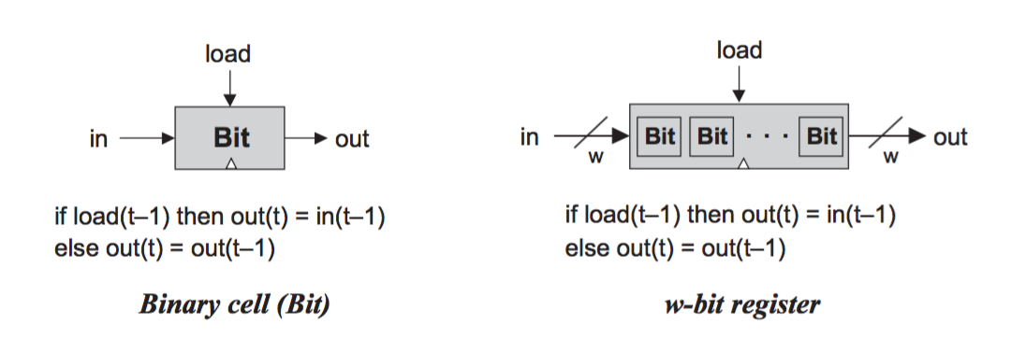
Mantendo um bit
Um binary cell é um elemento que mantém a memória de um bit e pode carregar um novo valor:
Uma forma de implementar o binary cell é realimentar um flip-flop com sua saída, ou seja, colocar o sinal da saída na entrada.
Para controlar o carregamento, pode-se usar um multiplexador.
Mux
D Q
Ck Q’
saída
entrada
sel
Notes:
Vamos começar com um elemento fundamental para a construção das memórias do computador. Vamos chamar ele de bit. Os bits podem ser construídos a partir de flip-flops, porém para controla se o flip-flop mantem ou não o dado teremos de usar algo de apoio, e aqui no caso, usaremos um multiplexador. o seletor do multiplexador vai fazer o sinal do flip-flop, ou se realimentar, ou senão carregar um sinal externo.

Slide 20
Blocos de Bits
Combinando várias células binárias, podemos construir um registrador de vários bits, como 8, 16 ou 32 bits. A quantidade de bits armazenados é chamada de largura ou comprimento da palavra (word length).
in[7]
in[6]
in[5]
in[4]
in[3]
in[2]
in[1]
in[0]
load
D Q
Ck Q’
D Q
Ck Q’
D Q
Ck Q’
D Q
Ck Q’
D Q
Ck Q’
D Q
Ck Q’
D Q
Ck Q’
D Q
Ck Q’
Clock
out[7]
out[6]
out[5]
out[4]
out[3]
out[2]
out[1]
out[0]
Notes:
A partir do momento que temos um bit, podemos organizar alguns em paralelo para armazenar diversos bits ao mesmo tempo, e assim permitir, por exemplo trabalhar com um valor numérico binário de vários dígitos. Tradicionalmente os bits são organizados em tamanhos de 8, 16 e 32 bits. Que é chamado de comprimento da palavra de um computador.

Slide 21
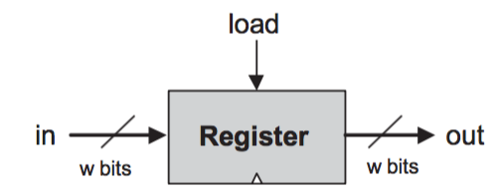
Registrador
Registradores são elementos de armazenamento rápidos, internos ao processador, usados para guardar operandos, endereços, resultados e informações de controle. A largura dos registradores de propósito geral é uma das características usadas para classificar uma arquitetura como sendo de 8, 16, 32 ou 64 bits.
Dizemos que o estado do registrador é o valor nele armazenado!
Notes:
Os registradores, são conjuntos de bits, que estão nos circuitos mais internos do processor, e conectados diretamente a unidade lógica aritmética por exemplo. Um computador convencional possui diversos registradores, que possui uma entrada e de saída de dados, e um sinal de load para carregar ou não dados da sua entrada. Algumas CPUs possuem um banco de registradores, onde diversos registradores são organizados e estes podem ser acessados aleatoriamente.

Slide 22
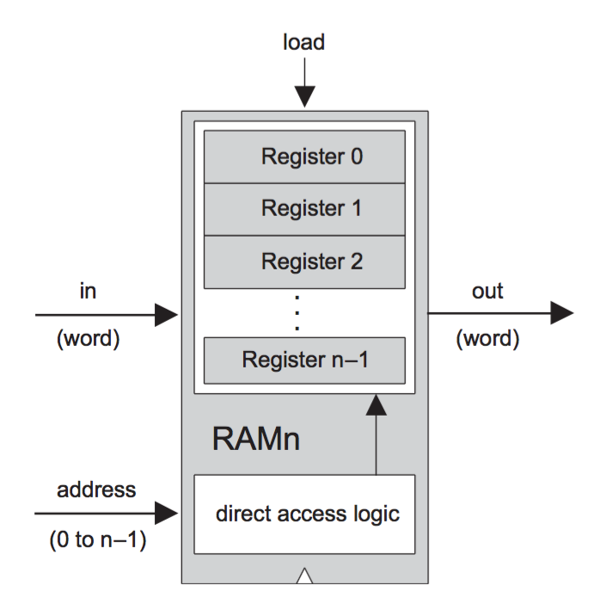
Memória RAM (Random Access Memory)
Juntando vários “registradores” é possível criar uma memória de qualquer tamanho. Um sistema de controle de endereçamento é necessário para se possam armazenar e recuperar dados em qualquer posição de memória.

Slide 23
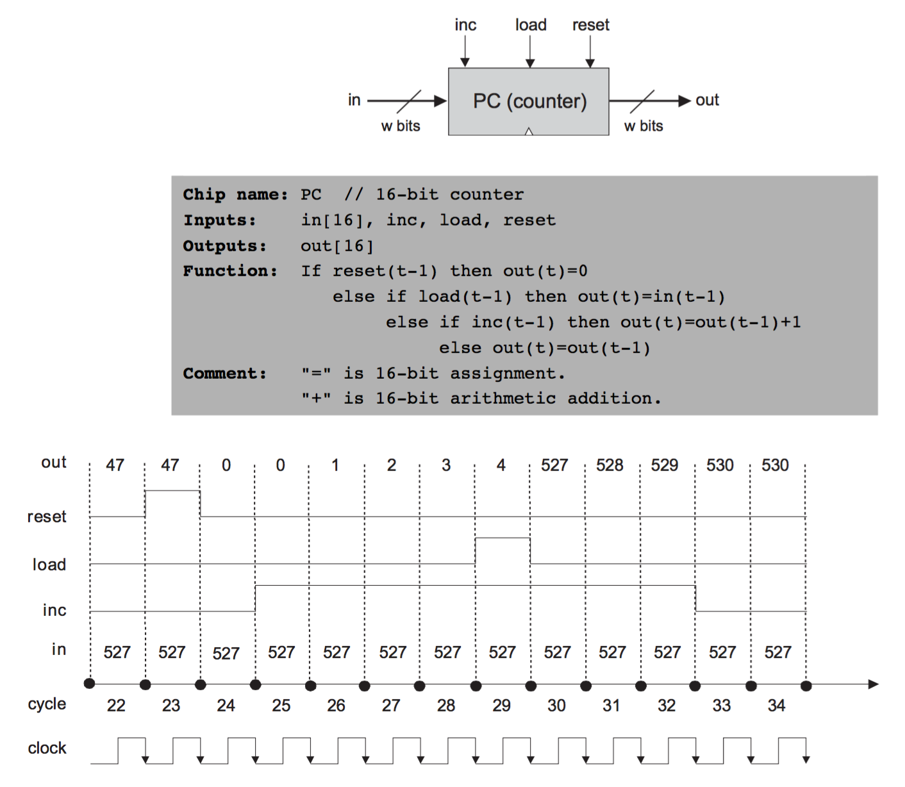
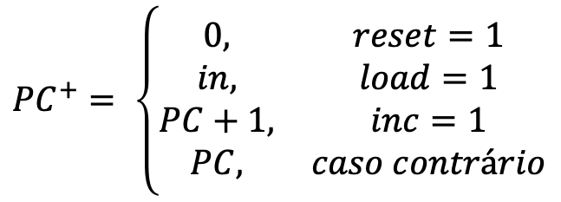
Program Counter (PC)
O Program Counter é um registrador que contém o endereço da instrução a ser executada. Em execução sequencial ele é incrementado. Saltos, chamadas, retornos, exceções e reset podem carregar outro endereço.
$${PC}^{+}= \left\{\begin{matrix}0, & reset=1 \\ in, & load=1 \\ PC+1, & inc=1 \\ PC, & caso contrário\end{matrix}\right.$$

Slide 24
Registradores Seriais e Paralelos
Registradores podem receber e fornecer dados em formato serial ou paralelo. Registradores de deslocamento movem os bits entre seus estágios, permitindo conversões entre esses formatos.
load
Registrador
SISO
Registrador
PIPO
entrada
saída
entradas
saídas
load
Registrador
SIPO
Registrador
PISO
entrada
saídas
entradas
saída

Slide 25
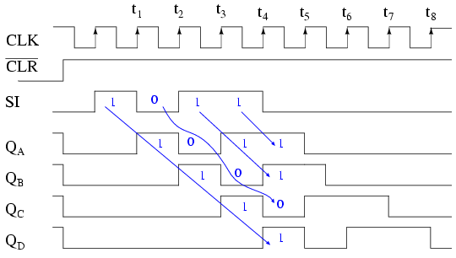
Exemplo de SIPO
Serial In Parallel Out
Notes:
https://www.ibiblio.org/kuphaldt/electricCircuits/Digital/DIGI_12.html

Slide 26
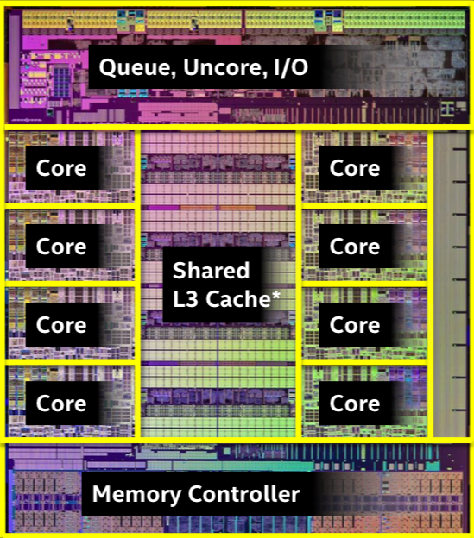
O uso de registradores
Em arquiteturas load-store, as operações aritméticas e lógicas atuam sobre registradores;
Evitam acessos frequentes aos níveis mais lentos da hierarquia de memória.
O acesso a registradores costuma ter baixa latência e é integrado ao pipeline do processador.
Caches podem ser usados
para uma solução meio-termo:
Intel Core i7-5960X
Proc. de oito núcleos
Notes:
http://arstechnica.com/gadgets/2014/08/haswell-e-arrives-bringing-a-999-8-core-desktop-cpu-with-it/

Slide 27

www.insper.edu.br

Slide 28
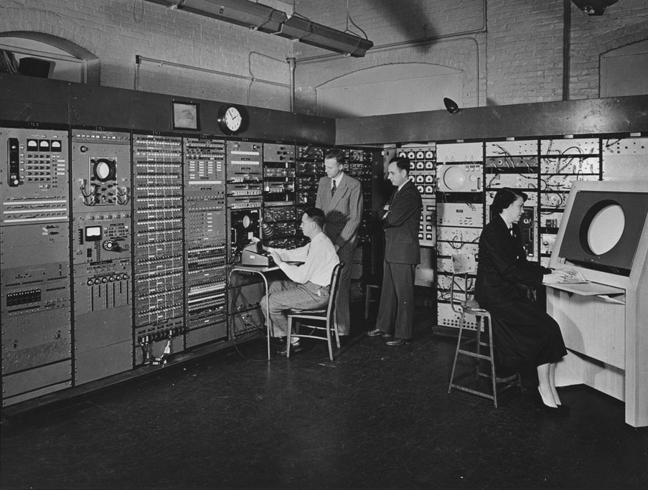
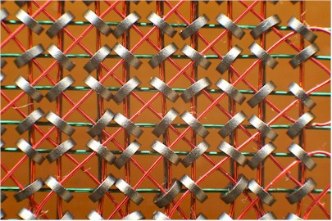
MIT Whirlwind 1
O MIT Whirlwind 1 foi um computador a válvula construído em 1946, capaz de processar dados em tempo real usando técnicas de paralelismo. O Whirlwind usava um sistema de armazenamento de dados usando uma matriz 3D de núcleos de ferrite (magnetic cores).
Notes:
Para começar vamos falar do Whirlwind do MIT, esse computador mostrou a viabilidade de diversas novas tecnologias, como a possibilidade de técnicas de processamento paralelo. Porém, algo de destaque, foi o uso de memórias com núcleos de ferrite deu uma boa vantagem para esse computador, deixando ele mais confiável, menor, mais rápido e com maior espaço de armazenamento para dados.
http://www.edwardbosworth.com/CPSC2105/Lectures/Slides_05/Chapter_01/ModernComputers.htm
a file recording the contents of memory after a system error is usually called a core dump.

Slide 29
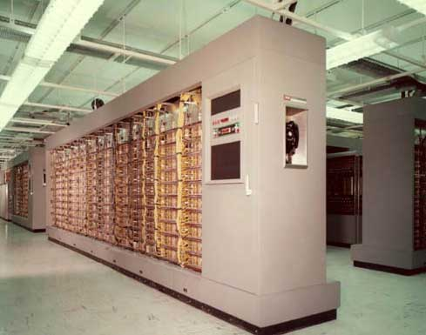
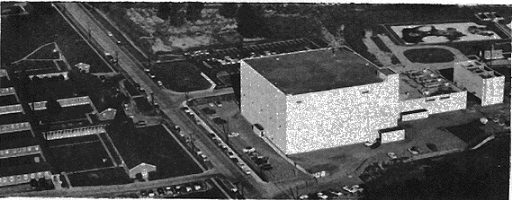
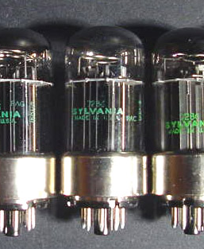
SAGE
Semi-Automatic Ground Environment (SAGE) foi uma rede de computadores espalhada pelos EUA, cada centro possuía dois computadores AN/FSQ-7 de 32 bits produzido com 60.000 válvulas.
Notes:
O Whirlwind I começou a ser usado no período da guerra fria para cálculos de balística, e os estados unidos da américa, criaram o SAGE que era uma rede de dezena prédios gigantescos espalhados pelo pais que armazenavam esses computadores, dois para cada prédio. Os computadores funcionaram dos anos 50 aos 80, quando já eram extremamente obsoletos.
Some of the originally planned 32 DCs were never completed
https://scottlocklin.wordpress.com/2013/03/28/the-largest-computer-ever-built/
https://en.wikipedia.org/wiki/Semi-Automatic_Ground_Environment
http://www.old-computers.com/museum/computer.asp?c=1050&st=1
http://www.old-computers.com/museum/computer.asp?c=1047
http://www.computermuseum.li/Testpage/IBM-SAGE-computer.htm
http://history-computer.com/ModernComputer/Electronic/SAGE.html

Slide 30
CRAY
Cray Inc. builds on a rich history that extends back to 1972 when legendary Seymour Cray, the legendary "father of supercomputing," founded Cray Research. R&D and manufacturing were based in his hometown of Chippewa Falls, Wisconsin; business headquarters were in Minneapolis, Minnesota.
Notes:
http://www.cray.com/company/history

